Slide 1
শুভেচ্ছা

Slide 2
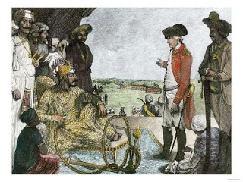

Slide 3
আব্দুল মান্নান
প্রভাষক-ইসলামের ইতিহাস ও সংস্কৃতি
মেহনাজ হোসেন মীম আদর্শ সরকারি কলেজ
মোবাইল ০১৯৫৮৩৭২২২৩
ই-মেইলঃ a.mannan12818@gmail.com

Slide 4
বিষয় পরিচিতি
ইসলামের ইতিহাসও সংস্কৃতি ২য় পত্র
একাদশ-দ্বাদশ শ্রেণি
অধ্যায়-চতুর্থ
বাংলায় কোম্পানি ও ঔপনবেশিক শাসন
সময়ঃ ৬০মিনিট

Slide 5
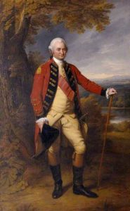
পূর্বজ্ঞান যাচাই
৪ র্থ অধ্যায়
বাংলায় কোম্পানি ও ঔপনিবেশিক শাসন
AMS
ছবিতে ব্যক্তিটির নাম কি?
AMS

Slide 6
৪ র্থ অধ্যায়
বাংলায় কোম্পানি ও ঔপনিবেশিক শাসন
AMS
আমাদের আজকের পাঠ-
ইস্ট ইন্ডিয়া কোম্পানির দিওয়ানি লাভ

Slide 7
বাংলায় কোম্পানি ও ঔপনিবেশিক শাসন
AMS
শিখন ফল
ইস্ট ইন্ডিয়া কোম্পানির দেওয়ানি লাভ
এই পাঠ শেষে শিক্ষার্থীরা-
ক। দিওয়ানী বলতে কি বুঝায় তা বর্ণনা করতে পারবেন।
খ। ক্লাইভ কি ভাবে দিওয়ানী লাভ করলেন তা বর্ণনা করতে পারবে।
গ। ক্লাইভের দিওয়ানী লাভের ফলাফল সম্পর্কে ব্যাখ্যা করতে পারবে।
AMS

Slide 8
১নং শিখনফলঃ ক। দিউয়ানী বলতে কি বুঝায় তা বর্ণনা করতে পারবেন।
#বাংলার শাসন ব্যবস্থায় ইংরেজরা সরাসরি হস্তক্ষেপঃ
পলাশীর যুদ্ধে নবাব সিরাজউদ্দৌলা এবং বক্সারের যুদ্ধে নবাব মীরকাশিম পরাজিত হওয়ার পর ইংরেজদের গতিরোধ করার মতো শক্তি ও সাহস এদেশ থেকে সম্পূর্ণভাবে নিশ্চিহ্ন হয়ে যায়। আর তখন থেকেই বাংলার শাসন ব্যবস্থায় ইংরেজরা সরাসরি হস্তক্ষেপ শুরু করে এবং বাংলার ভাগ্যবিধাতা হয়ে যায়।
#প্রদেশ শাসনের জন্য দু’টি সমপর্যায়ের পদের বিধানঃ
এখন প্রশ্ন হতে পারে যে কি ভাবে ইংরেজগণ এই সরাসরি হস্তক্ষেপের ক্ষমতা লাভ করে? এ প্রসংগে বলা দরকার যে, মুগল শাসনতন্ত্রে প্রদেশ শাসনের জন্য দু’টি সমপর্যায়ের পদের বিধান ছিল।
# একটি সুবাদারী, আরেকটি
# দিওয়ানী।

Slide 9
১নং শিখনফলঃ ক। দিউয়ানী বলতে কি বুঝায় তা বর্ণনা করতে পারবেন।
সুবাদার ও দিওয়ানের জবাব দিহিতাঃ
সুবাদার ও দিওয়ান উভয় ব্যক্তিই সরাসরি দিল্লীর সম্রাটের নিকট ব্যক্তিগত ভাবে জবাবদিহি করতে বাধ্য ছিলেন। তাঁরা একে অপরকে প্রশাসনিক ক্ষেত্রে সহযোগিতা করতেন, কিন্তু একে অন্যকে তাঁর অধীন করতে পারতেন না।
@ সুবাদারঃ সুবাদারের দায়িত্ব ছিল বিচার, প্রতিরক্ষা ও সাধারণ প্রশাসন পরিচালনা,
@ দিউয়ানঃ আর দিউয়ানের দায়িত্ব ছিল মূলত রাজস্ব (খাজনা) শাসন। তাই দিওয়ানী লাভের অর্থ রাজস্ব আদায়ের কর্তৃত্ব লাভ করা।
কোন প্রাদেশিক শাসনকর্তা যেন স্বেচ্ছাচারী ও স্বাধীনতাকামী হয়ে না পড়ে সে উদ্দেশ্যেই এ ক্ষমতা বিভাজনের ব্যবস্থা ছিল। প্রশাসনিক দক্ষতা অর্জনও ছিল এই ব্যবস্থার আর এক লক্ষ্য।

Slide 10
১নং শিখনফলঃ ক। দিউয়ানী বলতে কি বুঝায় তা বর্ণনা করতে পারবেন।
দিওয়ানের পদটিও নিজ দখলেঃ মুর্শিদকুলী খানের (১৭১৭ খ্রি:) সুবাদারী লাভ পর্যন্ত সুবাদারী ও দিউয়ানের পদ পৃথক পৃথক ব্যক্তির উপর ন্যস্ত ছিল। মুর্শিদকুলী খানই প্রথম যিনি মুগল শাসনতান্ত্রিক প্রথা ভঙ্গ করে দিউয়ানের পদটিও নিজে দখল করে নেন। কিন্তু পরবর্তী সময়ে কেন্দ্রের দুর্বলতার সুযোগে মুর্শিদকুলি খানের পরবর্তী সব সুবাদারগণই সুবাদারী ও দিউয়ানীর পদ একত্রীভূত রাখেন।

Slide 11
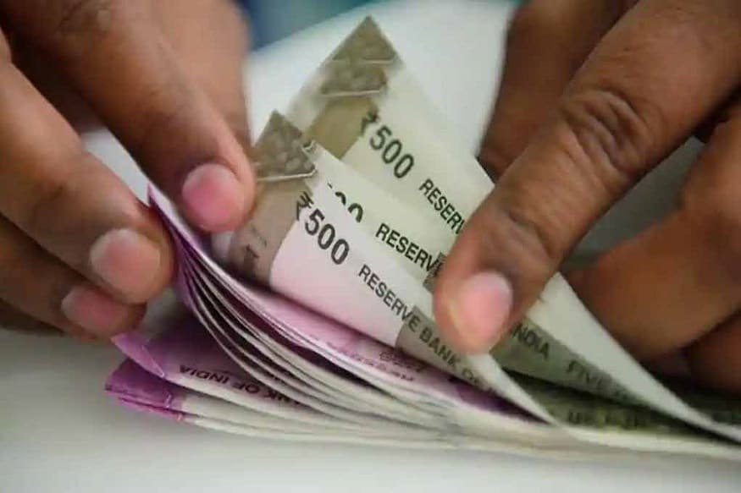
২নং শিখনফলঃ
ক্লাইভ কি ভাবে দিওয়ানী লাভ করলেন তা বর্ণনা করতে পারবে।
সিরাজউদ্দৌলা ও মীরজাফরের আমলে কেন্দ্রকে রাজস্ব দেয়া সম্পূর্ণ বন্ধ : ১৭০৭ খ্রিস্টাব্দে সম্রাট আওরঙ্গজেবের মৃত্যুর পর সুবে বাংলা প্রায় স্বাধীন ভাবে শাসিত হতে থাকে। মারাঠা উৎপাতের কারণে আলীবর্দ্দী খান কেন্দ্রকে রাজস্ব পাঠানো প্রায় বন্ধ করে দেন। সিরাজউদ্দৌলা ও মীরজাফরের আমলে কেন্দ্রকে রাজস্ব দেয়া সম্পূর্ণ বন্ধ হয়ে যায়।

Slide 12
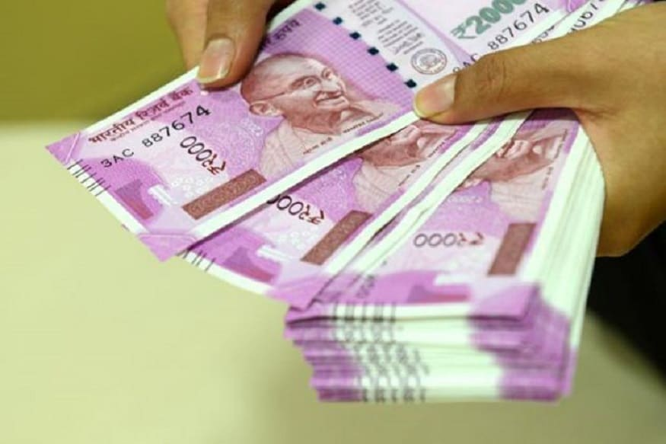
২নং শিখনফলঃ
পলাশীর যুদ্ধের পর হতে কোম্পানি ছিল দেশের হর্তাকর্তা। কেন্দ্রীয় রাজনীতি তথা সমগ্র উপমহাদেশের রাজনীতি এমনভাবে পরিবর্তিত হচ্ছিল যে, সুবে বাংলা আবার আগের মতো বেশি করে রাজস্ব কেন্দ্রে (দিল্লীতে) পাঠাবে এমন আশা সম্রাট শাহ আলম ছেড়েই দিয়েছিলেন।
এ পরিস্থিতিতে সম্রাট কয়েকবার কোম্পানিকে বাৎসরিক কিছু উপঢৌকনের বদলে বাংলা, বিহার, উড়িষ্যার দিউয়ানী গ্রহণের জন্য অনুরোধ করলে কোম্পানি তা প্রত্যাখ্যান করে।

Slide 13
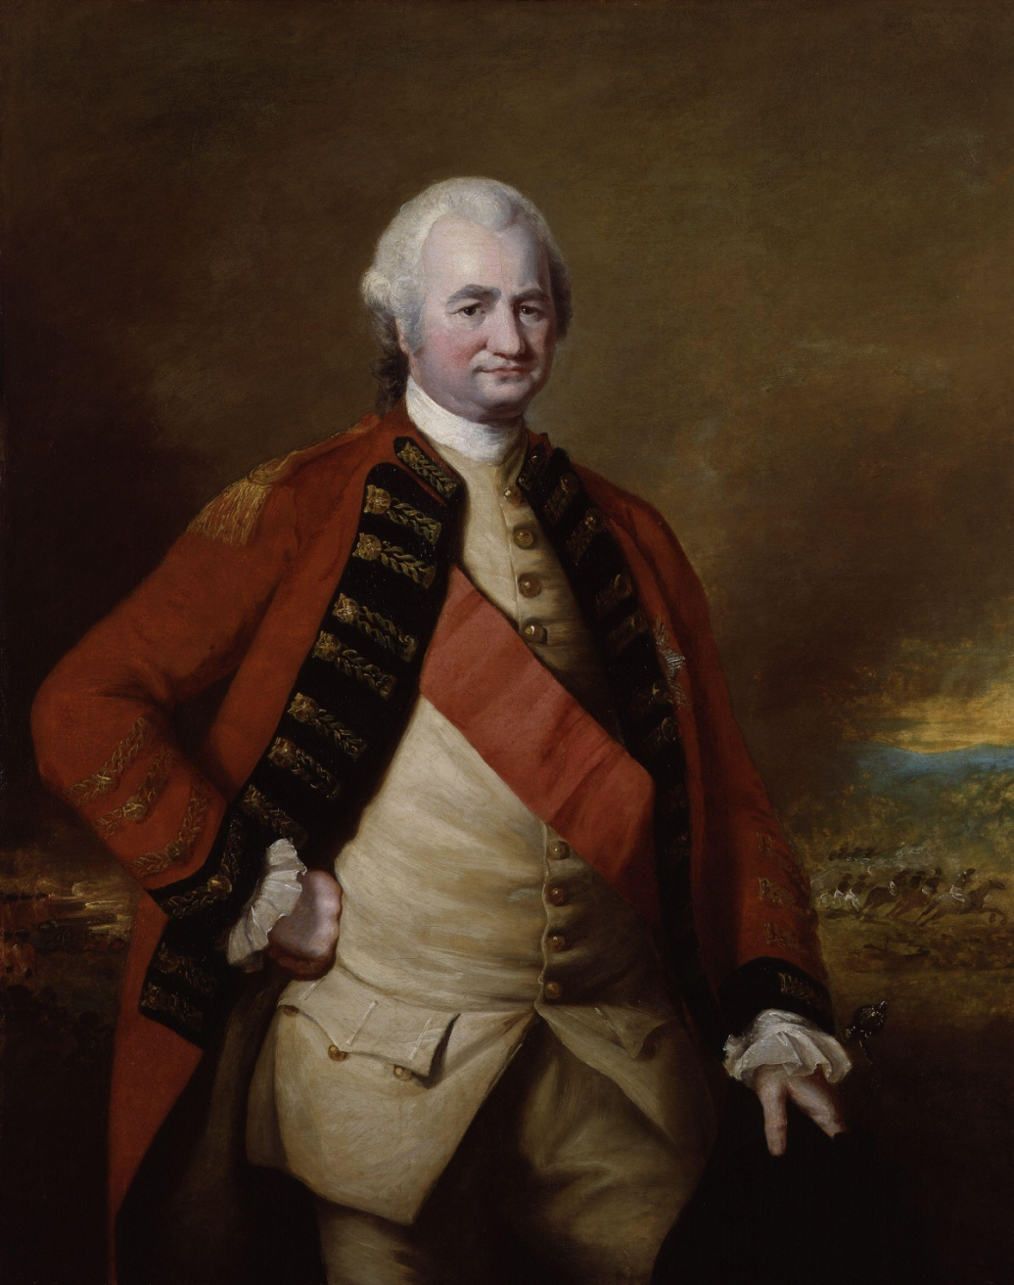
২নং শিখনফলঃ
ক্লাইভকে লর্ড উপাধি দান করে বাংলায় দ্বিতীয়বার প্রেরণ :এদিকে বক্সার যুদ্ধের পর কোম্পানির কর্মচারীদের মধ্যে দুর্নীতি ও বিশৃঙ্খলা চরমে উঠলে এবং বাংলার রাজনৈতিক পরিবেশ খারাপ হলে, ইংরেজ সরকার ভীত হয়ে পড়লেন। ফলে ইংল্যান্ডের কর্তৃপক্ষ কোম্পানির দুর্নীতি দমন ও স্বার্থ বৃদ্ধির জন্য পুনরায় ক্লাইভকে লর্ড উপাধি দান করে বাংলায় দ্বিতীয়বার প্রেরণ করেন (১৭৬৫-১৭৬৭ খ্রি:)।

Slide 14
২নং শিখনফলঃ
দিউয়ানী লাভ : এদেশে এসেই তিনি মীরকাশিমের মিত্রশক্তি অযোধ্যার নবাব সুজাউদ্দৌলা ও দিল্লীর সম্রাট দ্বিতীয় শাহ আলমের প্রতি নজর দেন। বক্সার যুদ্ধের ক্ষতিপূরণ বাবদ ৫০ লক্ষ টাকা এবং কারা ও এলাহাবাদ জেলা দু’টি পেয়ে অযোধ্যার নবাবের সাথে মিত্রতা স্থাপন করেন। তারপর তিনি দিল্লীর দুর্বল সম্রাট দ্বিতীয় শাহ আলমের সাথে সন্ধি স্থাপন করেন। ক্লাইভ কারা ও এলাহাবাদ জেলা দু’টি ও বাৎসরিক ২৬ লক্ষ টাকা কর প্রদানের বিনিময়ে সম্রাটের নিকট হতে বাংলা, বিহার ও উড়িষ্যার দিউয়ানী লাভ করলেন (১৭৬৫ খ্রিস্টাব্দে ১২ আগস্ট ইস্ট ইন্ডিয়া কোম্পানি দিউয়ানী সনদ লাভ করে)। G eve` †Kv¤úvwb evsjvi beve‡K evwl©K 53 jÿ UvKv cÖ`v‡bi cÖwZkÖæywZ †`q|

Slide 15
3নং শিখনফলঃ
ফলাফল ও গুরুত্ব Implication of the Acquisition of Diwani by the East India Company
কোম্পানির দিক থেকে বাংলার দিউয়ানী লাভ ছিল এক বিশেষ গুরুত্বপূর্ণ পদক্ষেপ।
প্রথমত: কোম্পানির রাজনৈতিক বিজয়
দিউয়ানী লাভ ছিল কোম্পানির জন্য একটি বিরাট রাজনৈতিক বিজয়। এর ফলে সম্রাট ও নবাব একেবারে ক্ষমতাহীন হয়ে ইংরেজদের হাতের পুতুল বনে যায়। নবাবের না সুবাদার ও দিউয়ানের দায়িত্বছিল রাজস্ব আদায়ের অধিকার, না ছিল সেনাদল রাখার মতো অর্থবল। নবাবকে নামমাত্র সিংহাসনে বসিয়ে রেখে কোম্পানিই সকল ক্ষমতা অধিকার করে নেয়। ফলে বাংলায় আইনত ও কার্যত ব্রিটিশ শাসন দৃঢ়ভাবে প্রতিষ্ঠিত হয়।

Slide 16
3নং শিখনফলঃ
দ্বিতীয়ত:কোম্পানির অর্থনৈতিক বিজয়ঃ
কোম্পানির দিউয়ানী লাভ ছিল কোম্পানির জন্য আরও একটি বিরাট অর্থনৈতিক বিজয়। এর ফলে কোম্পানি নিজের দেউলিয়া অবস্থা হতে রক্ষা পায়। দিউয়ানী লাভের সুযোগ সুবিধা ঈড়ঁৎঃ ড়ভ উরৎবপঃড়ৎং-কে অবহিত করতে গিয়ে লর্ড ক্লাইভ বলেন যে বাংলা, বিহার, উড়িষ্যা থেকে যে রাজস্ব পাওয়া যাবে তা এত বেশি যে, সম্রাট ও নবাবের নির্ধারিত ভাতা ও অন্যান্য সামরিক ও বেসামরিক খাতে সমস্ত ব্যায় বাদ দিলেও কোম্পানির হাতে নেট আয় থাকবে ১২ কোটি টাকারও উপর (১৭৬৫-৬৬ খ্রিস্টাব্দের রাজস্ব হিসেব থেকে)।

Slide 17
3নং শিখনফলঃ
তৃতীয়ত: ইউরোপ থেকে ব্যবসার পুঁজি আসা বন্ধ হয়ে যায়ঃ
লর্ড ক্লাইভ Court of Directors-কে আরও জানান যে, ঐ উদ্বৃত্ত রাজস্ব কোম্পানির গোটা বাণিজ্য বিনিয়োগের জন্য যথেষ্ট। ফলে দিউয়ানী লাভের আগে এ দেশে বাণিজ্য করার জন্য ইউরোপ হতে কোম্পানি যে বিপুল পুঁজি নিয়ে আসতো তা দিউয়ানী লাভের পর বন্ধ হয়ে যায় এবং ব্যবসার সমস্ত পুঁজি প্রদেশের রাজস্ব হতেই সংগ্রহ করা হয়।

Slide 18
3নং শিখনফলঃ
চর্তুথত: এদেশবাসীর উপর অর্থনৈতিক শোষণঃ
দিউয়ানী লাভের ফলে কোম্পানির কর্মচারীরা বাংলায় শুল্কহীন অবাধ বাণিজ্যের সুযোগ পায়। ফলে কোম্পানির কর্মচারীদের অর্থের লোভ দিন দিন বাড়তে থাকে। অসুদুপায়ে রাজস্ব আদায় ও আত্নসাৎ করলেও কোম্পানির কর্তারা কোন পদক্ষেপ নিতেন না। এভাবে অর্থনৈতিক শোষণের ফলে এদেশের মানুষের মেরুদন্ড ভেঙ্গে যায়।

Slide 19
3নং শিখনফলঃ
পঞ্চমত: বাংলার সম্পদ ইংল্যান্ডে পাচার হয়ে যায়ঃ
দিউয়ানী লাভের পর বাংলা থেকে ব্যাপকভাবে অর্থ ও সম্পদ ইংল্যান্ডে পাচার হতে থাকে। তাই ১৭৬৫ খ্রিস্টাব্দে বাংলার দিউয়ানী প্রকৃত অর্থে ইংল্যান্ডের শিল্প বিপ্লবের ক্ষেত্র রচনা করে।

Slide 20
একক কাজ
দিওয়ানী বলতে কি বুঝ?
AMS

Slide 21
সার সংক্ষেপ- যুদ্ধের পর বাংলা তথা উপমহাদেশে ইংরেজদের দিউয়ানী লাভ ইংরেজ প্রভুত্ব স্থাপনের ইতিহাসে একটি গুরুত্ব ও তাৎপর্যপূর্ণ ঘটনা। মীরকাশিমের নবাবী লাভের আগেই ক্লাইভ ইংলন্ডে ফিরে যান। কিন্তু ইংল্যান্ড কর্তৃপক্ষ এদেশে কোম্পানির দুর্নীতি দমনের ও বাণিজ্যিক স্বার্থ রক্ষার জন্য আবার তাঁকে লর্ড উপাধিতে ভূষিত করে দ্বিতীয় বার এদেশে প্রেরণ করে। ক্লাইভ বাংলায় এসে দেখেন যে বক্সারের যুদ্ধে ত্রি-পক্ষীয় শক্তিকে অপ্রত্যাশিতভাবে পরাজিত করার ফলে কোম্পানির একশ্রেণীর কর্মকর্তারা বাংলা ছাড়া অযোধ্যা ও দিল্লীতে আধিপত্য স্থাপনের কথা ভাবছে। ক্লাইভ অত্যন্ত বাস্তব বোধ সম্পন্ন বিচক্ষণ লোক ছিলেন। অবশেষে তিনি দিউয়ানী লাভের মাধ্যমে ব্রিটিশ শক্তিকে এদেশে প্রতিষ্ঠিত করেন। ইংরেজদের এই দিউয়ানী লাভ করাকে বাংলার অর্থনৈতিক ক্ষেত্রে এবং এর সূত্র ধরে রাজনৈতিক ক্ষেত্রে ‘হস্তক্ষেপের সনদ’ বলা যেতে পারে। ইংরেজরা উপমহাদেশ প্রায় দু’শো বছর শাসন করে। অনেক ঐতিহাসিক তাই, ইংরেজদের এই দিউয়ানী লাভ করাকে ইতিহাসের এক যুগান্তকারী ঘটনা বলে বর্ণনা করেছেন।

Slide 22
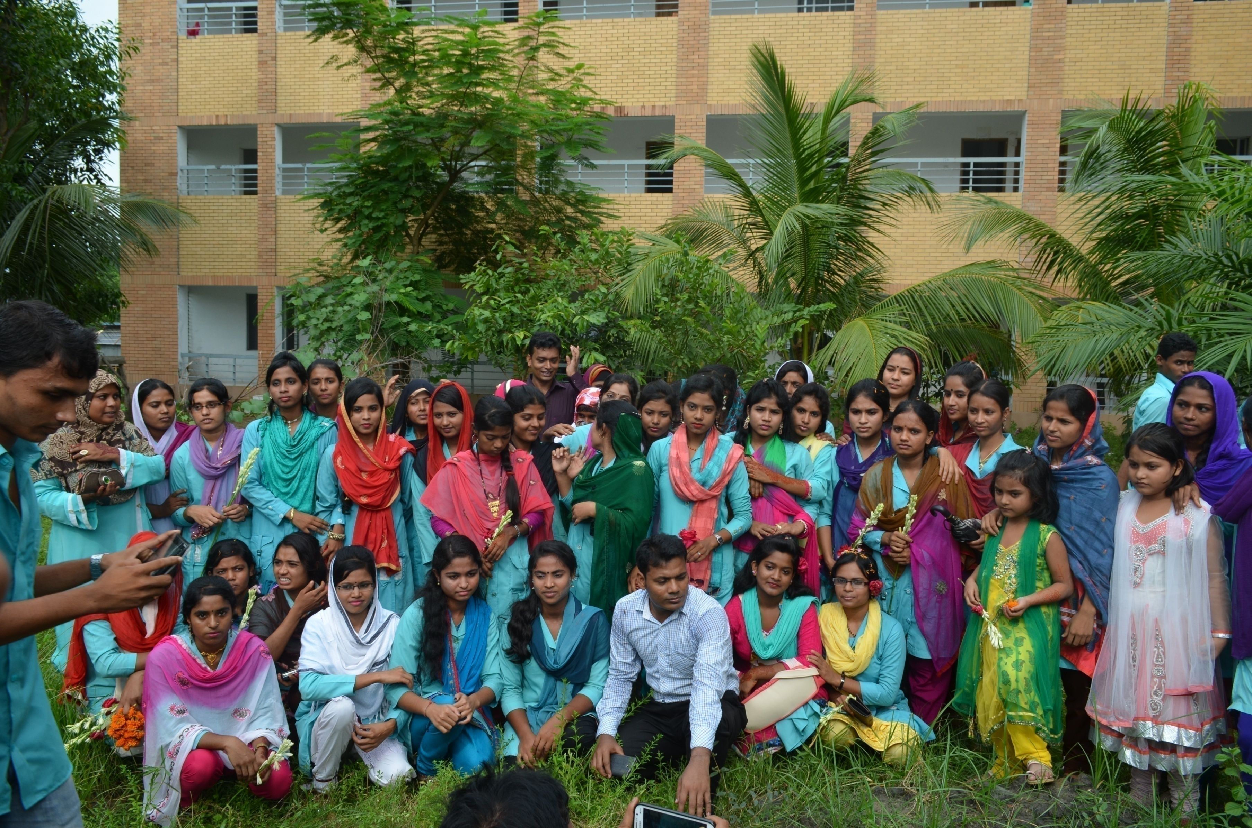

Slide 23
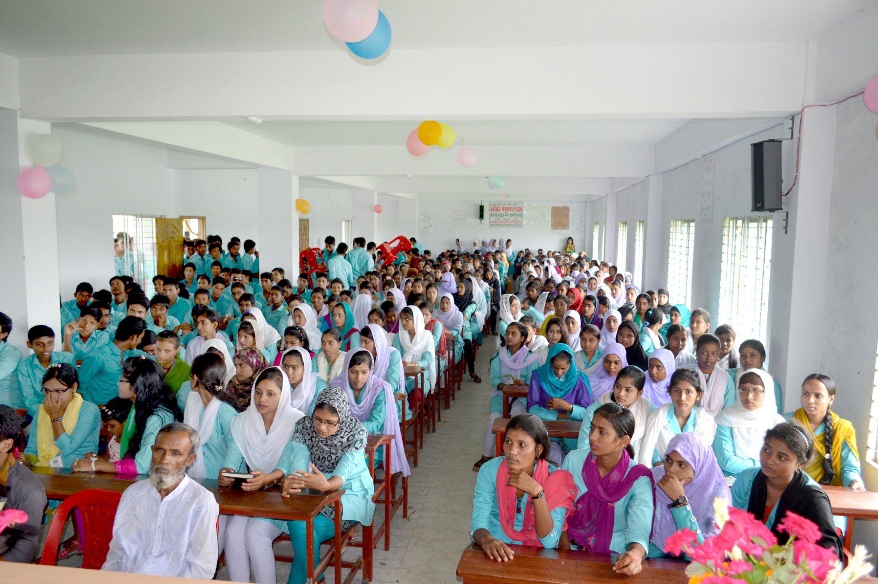
মূল্যায়ন

Slide 24
১. দিল্লীর সম্রাট দ্বিতীয় শাহ আলম ও অযোধ্যার নবাবের সাথে যে চুক্তির বলে বাংলা, বিহার ও উড়িষ্যার রাজস্ব আদায়ের ভার ইংরেজ কোম্পানি পায় তার নাম
ক. এলাহাবাদ চুক্তি খ. কলিকাতা চুক্তি
গ. আলীগড় চুক্তি ঘ. দিল্লী চুক্তি
২. ইংরেজ কোম্পানি ‘দিউয়ানী’ লাভ করে
ক. ১৭৬২ খ্রিস্টাব্দে খ. ১৭৬৩ খ্রিস্টাব্দে
গ. ১৭৬৪ খ্রিস্টাব্দে ঘ. ১৭৬৫ খ্রিস্টাব্দে
৩. লর্ড ক্লাইভ দিল্লীর সম্রাট দ্বিতীয় শাহ আলমকে বার্ষিক--- ভাতা মঞ্জুর করেন
ক. বার্ষিক তেইশ লক্ষ টাকা খ. বার্ষিক চব্বিশ লক্ষ টাকা
গ. বার্ষিক পঁচিশ লক্ষ টাকা ঘ. বার্ষিক ছাব্বিশ লক্ষ টাকা
৪. যে নবাবের সময় থেকে দিল্লীতে রাজস্ব পাঠানো প্রায়ই বন্ধ হয়ে যায়; তার নাম
ক. সিরাজউদ্দৌলা খ. আলীবর্দ্দী খান
গ. মীরজাফর ঘ. মুর্শিদকুলী খান

Slide 25
বাড়ীর কাজ
ইংরেজদের দিউয়ানী লাভের ফলাফল কি হয়েছিল?
AMS

Slide 26
মুঘল শাসন ১৫২৬-১৮৫৮ খ্রি
AMS
বাবর ( ১৫২৬-১৫৩০খ্রি)
AMS
ধন্যবাদ

